Slide 1
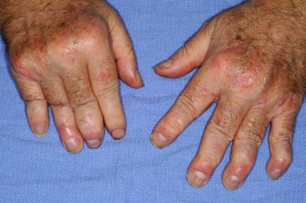
Psöriatik Artritte Fizik Tedavi ve Rehabilitasyon
Dr. Figen Yılmaz
SBÜ Şişli Hamidiye Etfal
Fiziksel Tıp ve Rehabilitasyon Kliniği

Slide 2
Romatizmal hastalıklar önemli fiziksel fonksiyon kayıpları ve yaşam kalitesinde azalmaya neden olan durumlardır.
Bu hastalıklardaki fonksiyon kayıplarının temel nedeni eklemler ve çevresindeki yapıların, bugün için tam olarak anlaşılamayan birtakım mekanizmalar ile tetiklenen otoimmün olayların etkisi sonucu hasarlanmasıdır.

Slide 3
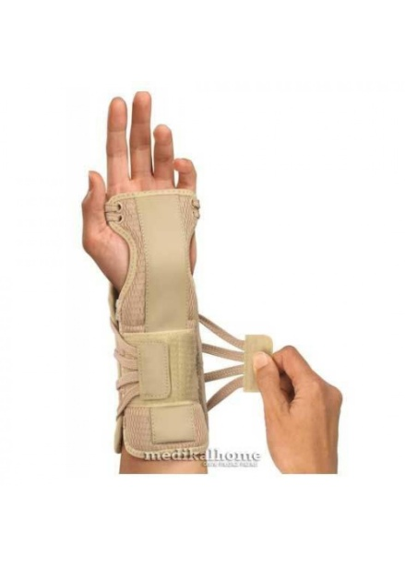
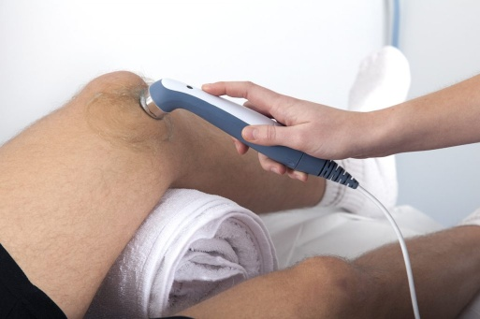
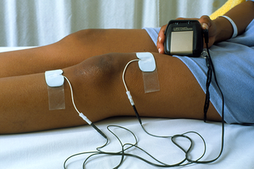
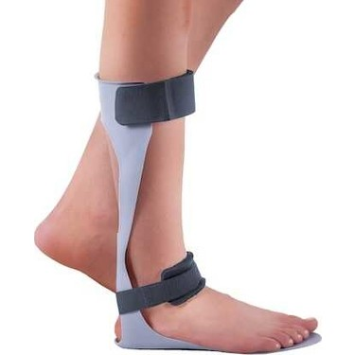
Ne yazık ki bugün için farmakolojik yöntemlerle bu hastaların ancak bir kısmında tam ve uzun süreli bir remisyon sağlanabilmektedir
Bu nedenle son yıllarda romatizmal hastalıkların tedavisinde farmakolojik tedaviler ile birlikte non- farmakolojik yöntemlerin de kullanılması ve tedavinin rehabilitasyon süreçlerini de kapsayacak şekilde bütüncül bir yaklaşımla yapılması gerekliliği ön plana çıkmıştır

Slide 4
Rehabilitasyonda amaç;
■ Ağrıyı azaltmak
■ Deformite gelişimini önlemek
■ Fonksiyon kayıplarını azaltmak
■ Fiziksel kapasiteyi artırmak
■ Kardiyovasküler riskleri azaltmak
■ Hastanın bağımsızlık düzeyini artırmak
■ Olumsuz psikolojik etkileri azaltmak
■ Sosyal katılımı sağlamak
■ Yaşam kalitesini
artırmak

Slide 5
Bu nedenle medikal tedavi ile birlikte hastaya uygun rehabilitasyon programı oluşturularak rehabilitasyon uygulamaları mümkün olduğunca erken başlanması gerekmektedir

Slide 10
İnflamasyon ile
Eklemlerin yapısı ve fonksiyonu değişir, bozulur
ağrı
hareket kısıtlılığı
kuvvet ve dayanıklılığın azalması

Slide 11
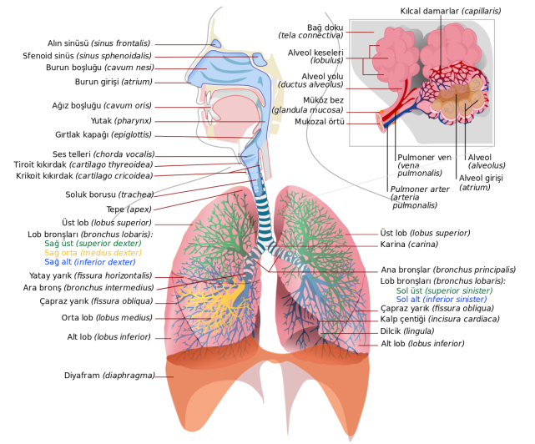
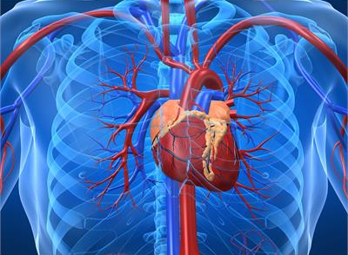
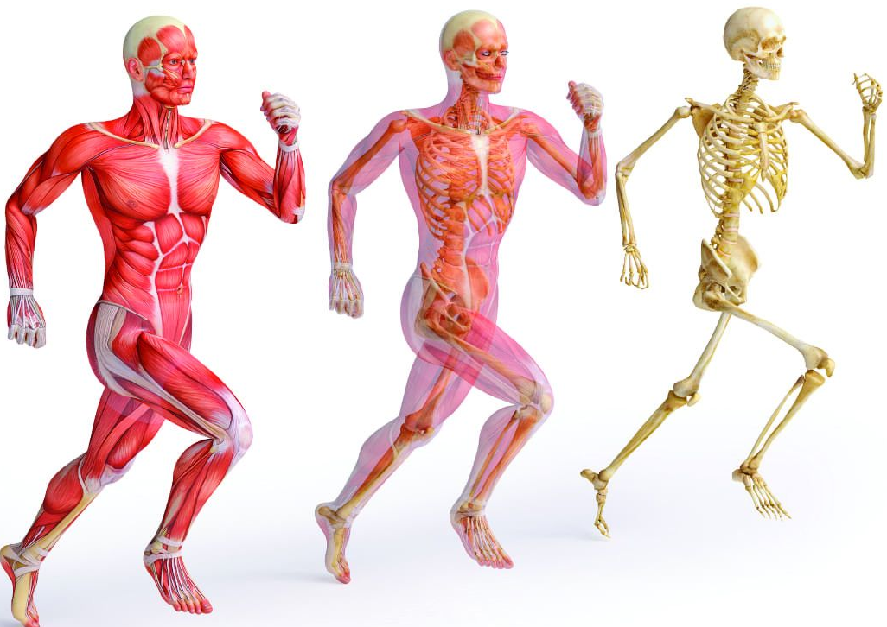
Lokal ve sistemik inflamasyonda organ ve sistemler de hasar görmekte
Özellikle Kardiyovasküler sistem ve Kas-iskelet sistemi etkilenmekte
Kronik inflamasyon KVH için bağımsız bir risk faktörü
Proinflamatuvar sitokinlerin (öz TNF-alfa) artması sonucu hipermetabolizma ve protein degredasyonu gelişir, kas kütlesi azalmaya başlar, kas kütlesi azalırken yerini adipoz doku alır

Slide 12
Sonuç olarak
Kas güçsüzlüğü ve dizabilite artışı yanında yorgunluk, DM ve KVH gibi hastalıkların gelişme riskinde artışa neden olur
Daha az fiziksel aktivite yaparlar
Düşük fiziksel aktivite yaşam süresi kısalmasına, komorbiditelere neden olur

Slide 13
Psöriatik Artrit Rehabilitasyonu- 1- Hasta Eğitimi
Hasta Eğitimi;
Tanı ve tedavi ile ilgili bilgileri,
Fiziksel ve psikososyal durumda olabilecek değişiklikleri,
Kilo kontrolünü,
Aktivite düzenlemesini, sigara bırakmanın önemini
Fiziksel egzersiz konularını kapsaması gerekir.

Slide 14
İnflamatuar artritli hastalar için hasta eğitiminin standart bakımın tamamlayıcı bir parçası olduğu EULAR 2015 önerilerinde belirtilmiştir
Bu kılavuzda eğitimin hastanın gereksinimlerine göre bireyselleştirilmesi önerilmektedir.

Slide 15
Bireysel eğitimin medikal tedaviye uyumu artırdığı
Bireysel danışmanlığın, anksiyete ve depresyonu azaltarak fiziksel aktivite ve egzersiz programlarına uyumu artırdığı kanıtlanmıştır
İnteraktif online programların da ağrı, sağlık durumu ve fiziksel limitasyonların giderilmesi ve fiziksel aktivite seviyesinin artırılması üzerine olumlu etkileri bulunmuştur
Zangi HA, Ndosi M, Adams j, Andersen l, Bode C, Boström C, et al. EulAR recommen- dations for patient education for people with inflammatory arthritis. Ann Rheum Dis. 2015;74:954-62.

Slide 16
Sigara kullanımının bırakılması romatizmal hastalıkların tedavisinde başta gelen önerilerden biri haline gelmiştir
Psöriatik artritli hastalarda ACR 2018 kılavuzunda sigaranın bırakılması önerilerde yer almaktadır
Bu durum hasta eğitiminin önemli konularından birini oluşturmaktadır

Slide 17
Sigara içmek psöriazis gelişimi için bir risk faktörüdür.
Sigara içmek, hem psöriazis hem de PsA tedavisine zayıf yanıt alınmasına ve tedaviye bağlılığın azalmasına neden olabilir.

Slide 18
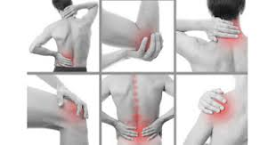
Psöriatik Artrit Rehabilitasyonu- 2- Ağrı Yönetimi
Kronik enflamasyon nedeni olan romatizmal hastalıklarda farmakolojik yöntemler kullanılmasına rağmen çoğu hastada belirli bir seviyede kronik ağrı devam etmektedir
Bu hastalarda ağrı ile mücadelenin yetersiz kalması, egzersiz ve fiziksel aktivitelere uyumu ve dolayısıyla rehabilitasyon sonuçlarını olumsuz etkileyecektir

Slide 19
İnflamatuvar artritlerde farmakolojik yöntemler yanısıra;
Destekleyici cihaz, splint,
Ayakkabı modifikasyonları,
Ergonomik düzenlemeler,
Eklem koruma teknikleri,
Obezite tedavisi,
Uyku bozuklukları ile mücadele,
Psikoterapi yöntemleri ve sosyal destek gibi yaklaşımlar
gerektiğinde ağrı ile mücadelede kullanılmalıdır

Slide 20
Psöriatik Artrit Rehabilitasyonu- 3-Fiziksel Aktivite ve Egzersiz
Enflamatuar artritli hastalarda düzenli fiziksel aktivite ve
terapötik egzersizler, rehabilitasyon programının en önemli bileşenlerinden biridir
İnflamatuar artritlerin tedavisinde egzersizin yararları ile ilgili olarak yıllardır literatürde orta düzeyde kanıtlar gözlemlenmiştir
Ancak en iyi egzersiz türü, yoğunluğu, sıklığı ve süresinin yanı sıra farklı egzersiz protokollerinin hastaların fonksiyonel kapasitesi üzerindeki etkisi konusunda hala bir fikir birliği yoktur.
Burder K, Wozael G. Psoriatic arthritis: a diagnostic challenge? G Ital Dermatol Venereol 2010; 145(3):407-14.

Slide 21
Egzersiz tedavisinde amaç
Eklem hareket açıklığı (EHA) korunması ya da artırılması
Kasların güçlendirilmesi
Statik ve dinamik dayanıklılığın artırılması
Eklemlerin biyomekanik olarak daha iyi fonksiyon kazanması, kemik mineralizasyonunun artırılması
Aerobik kapasitenin artırılması
Genel iyilik ve fonksiyonel durumun düzeltilmesi
Hicks JE, Gerber LH. Rehabilitation of the patient with arthritis and connective tissue disease. In: DeLisa JA, Gans BM, eds. Rehabilitation Medicine:Principles and Practice. 2005. p.721-65.

Slide 22
Egzersiz programı öncesinde dikkat edilmesi gereken noktalar
Hasta kapsamlı olarak değerlendirilmelidir
*Romatizmal hastalığın evresi
*Romatizmal hastalığın aktivitesi
*Eklem hasarının şiddeti
*Deformitelerin varlığı
*Komorbiditelerin varlığı
*Hastanın sosyokültürel düzeyi ve ilgi alanları
*Hastanın beklentileri
Egzersiz programı periyodik olarak gözden geçirilmeli
Eklemlerin durumuna göre gereğinde yeniden düzenlenmeli

Slide 23
Artritli hastada egzersiz engelleri
Fiziksel engeller,
Egzersiz öncesinde ağrı

Slide 24
Terapötik Egzersizler
1- EHA ve germe egzersizleri
2- Güçlendirme (dirençli) egzersizleri
3- Aerobik (dayanıklılık) egzersizleri

Slide 25
1- EHA ve Germe Egzersizleri
Günlük yaşam aktivitelerini gerçekleştirebilmek ve etkin hareketi yapabilmek için eklemler fonksiyonel EHA da olmalıdır
Eklemler nonoptimal pozisyonda iken hareket yapıldığında hem kaslar biyomekanik strese maruz kalırlar, hem de eklemlere aşırı yük biner; erken yorgunlukla sonuçlanır

Slide 26
EHA egzersizleri
Artritik tutulum olan tüm eklemlerde EHA egzersizleri yapılmalıdır
Hastalık aktivitesine ve ağrının şiddetine göre
Pasif: Aktif dönemde ve ağrı şiddetliyse
Aktif-assistif: Aktif dönemde, ağrı dayanılabilir şiddetteyse
Aktif: Hastalık aktivitesi kontrol altına alınmış, ağrı azalmışsa

Slide 27
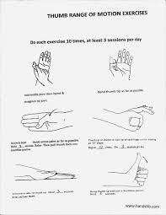
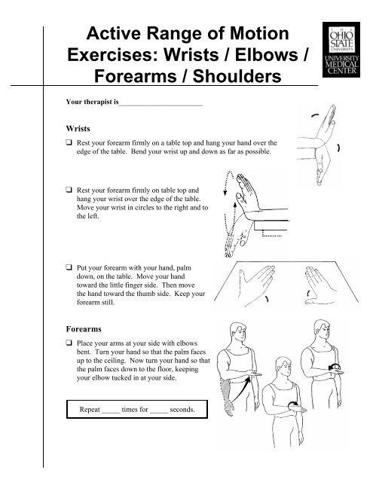
EHA egzersizleri
Günde 1-2 kez, 6-10 tekrar
Akut inflamasyonda tekrar sayısı azaltılabilir
(2-3 tekrar gibi)

Slide 28
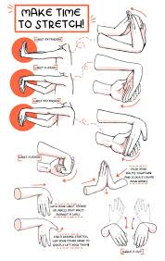
Germe egzersizleri
Kontraktürlerin önlenmesi ve kapsüler adezyonların
yıkılarak EHA’ nın korunması ve restore edilmesi için
Aktif artrit yoksa öncesinde sıcak ugulama
yapılarak kollajenin gerilebilirliği artırılarak
egzersiz yapılması kolaylaştırılabilir
Aktif artrit döneminde sıcak uygulanmamalıdır
(inflamasyon artar)
Egzersiz sonrasında 2 saatten fazla süren ağrı olmamalıdır (Olursa tekrar sayısı azaltılmalı)
Ciddi eklem effüzyonu varlığında eklem kapsülü rüptürü olasılığı nedeni ile aşırı germeden kaçınılmalıdır

Slide 29
2- Güçlendirme Egzersizleri
Yük binen aktiviteler sırasında, oluşan şokun absorbe edilerek eklemin korunması için eklem çevresi kasların güçlü olması gereklidir
Güçlendirme egzersizleri ile hedeflenen, kas liflerinde fizyolojik değişiklikler oluşturarak kas gücünü artırmaktır.
Hastalık aktivitesine göre
İzometrik (Statik)
İzotonik (Dinamik)
İzokinetik

Slide 30
Güçlendirme egz; İzometrik egzersizler
Kasın boyunda değişim yaratmadan esneklik sağlar. Eklemde hareket meydana gelmez fakat kasın gerilimi artar.
Statik egzersizler dinamiklere göre eklemlerde daha az zorlanma oluşturur
Akut inflamasyonda kas fonksiyonlarını korumak, atrofiyi önlemek açısından
önemli
Statik egzersizler 5-10 tekrar, 6 sn kontraksiyon şeklinde yapılır

Slide 31
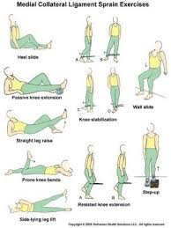
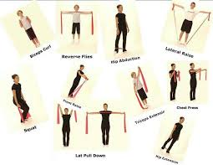
Güçlendirme egz; İzotonik egzersizler
Dinamik egz formudur, kasın boyunun
değiştiği egzersizlerdir
Uygun planlanmış dinamik güçlendirme egzersizlerinin hastalık aktivitesi ve
eklem yapısını olumsuz etkilemeden kas gücünü artırdığı gösterilmiştir
Genellikle düşük ağırlık, yüksek tekrar şeklinde planlanması, klinik olarak daha güvenlidir

Slide 32
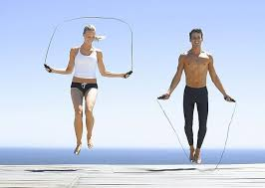
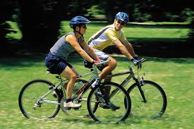
3- Aerobik egzersizler (yürüyüş, koşma, bisiklet vs)
Yürüyüş
Step
Koşma
Bisiklet binmek
İp atlama
Zumba

Slide 33
Aerobik egzersiz reçetesi oluşturmadan önce hekimin hastayı bilgilendirmesi gerekli
Hastaya, rahatsızlığı için egzersizin etkili ve güvenli olduğu anlatılmalı
Hekim, romatizmal hastalığın hangi fonksiyonel kısıtlılıklara yolaçtığını belirlemeli
Romatizmal hastalığın aktivitesinin kontrol altında olduğundan emin olmalı

Slide 34
Aerobik egzersiz programı, hastanın belirlenen max kalp hızına göre hazırlanmalıdır
Egzersiz yoğunluğu max kalp hızının %60-80 i ile başlayacak şekilde oluşturulur.
Haftada 3 kez ve ilk 1 ay intervalli (örn 3 dk bisiklet, 2 dk dinlenme gibi)
Program; ilk 5-10 dk ısınma, 30-45 dk aerobik egz ve son 10 dk soğuma (germe ve düşük yoğunluklu aerobik egz) şeklinde olabilir

Slide 35
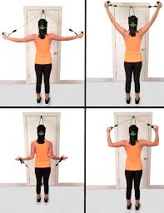
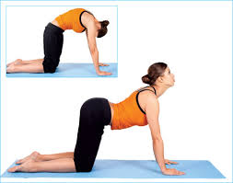
Ayrıca
Mobilizasyon ve postür egzersizleri de akılda tutulması gereken egzersizlerdir
Evde bireysel, süpervizör eşliğinde, grup egzersizi şeklinde olabilir
Yoga, Tai Chi, Pilates

Slide 36
Haftada 2 kez, 12 haftalık dirençli egzersiz programının, psoriatik artritli hastaların fonksiyonel kapasitesini, hastalık aktivitesini ve yaşam kalitesini iyileştirmede etkili olduğu bildirilmiştir.

Slide 37
Egzersizler gövde, üst ve alt ekstremiteyi içermekte
3 set halinde 12 tekrarla, her set arasında 1-2 dakika dinlenme

Slide 38
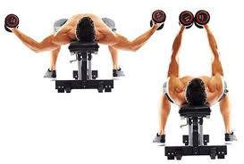
Gövde için pectoral ve sırt kasları

Slide 39
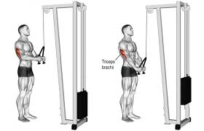
Üst ekstremitede biseps ve triseps kasları

Slide 40
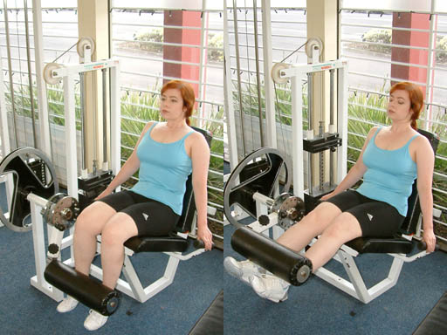
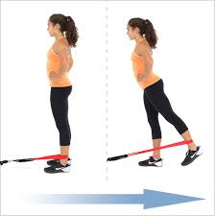
alt ekstremitede kuadriseps ve gluteal kaslar çalıştırılmış

Slide 42
10 tekrarlı 3 set
Üst ekstremite için omuz çevresi kaslar, deltoid, biseps, triseps kasları
Alt ekstremite için pelvik kaslar, kalça çevresi kaslar, gl. Medius, biseps femoris, kuadriseps, gastroknemius
%76 hasta önerilen egzersiz programına uyabilmiş

Slide 43
Fiziksel Ajanlar
Fiziksel ajanların enflamatuar romatizmal hastalıklarda kullanımına ait bilgiler net olarak ortaya konulamamış olmakla birlikte
İnfraruj, ultrason, TENS, kriyoterapi, iyontoforez, manyetik alan gibi uygulamaların özellikle eklemi içine alan yapısal bozulmalar ve ağrı tedavisinde değerlendirilebileceği düşünülmektedir

Slide 44
Ultrason: CRP düzeylerini düşürebileceği, eklemde ağrı ve şişliği azalttığı yönünde bulgular mevcuttur
TENS: Çok çeşitli kas iskelet sistemi problemlerinde yaygın olarak kullanılan bu yöntemin romatizmal hastalıklarda kronik ağrı ile mücadelede yardımcı bir yöntem olarak kullanılabileceği düşünülmektedir

Slide 45
Kriyoterapi: Eklemler üzerine yapılacak kısa süreli soğuk uygulamaların, power Doppler sinyallerinde belirgin azalmaya neden olduğu bilinmektedir
Soğuk tedavinin etkinliği önemli olmakla birlikte, hangi yöntemin, hangi süre ve sıklık ile uygulandığında ne oranda etkili olacağı konusunda belirsizlikler bulunmaktadır

Slide 46
Sonuç olarak
Egzersiz tipi
Egzersiz sıklığı
Egzersiz yoğunluğu
Egzersiz süresi konusunda fikirbirliği olmasa da
Fiziksel tedavi modaliteleri ile ilgili net bir bilgi ortaya konulamamış olsa da
İnflamatuvar hastalıklarda da uygun doz, sıklık ve aralıkta yapılan düzenli egzersiz programı fonksiyonel durum ve yaşam kalitesinde düzelmelere belirgin ölçüde katkıda bulunmaktadır
Egzersize ve rehabilitasyona uyumu artırmak amacıyla çeşitli fizik tedavi modalitelerinden yararlanılabileceği akılda tutulmalıdır

Slide 47
Sabrınız için teşekkürler…

